Slide 1

Java + MySQL
Prof. Anderson Vanin

Slide 2
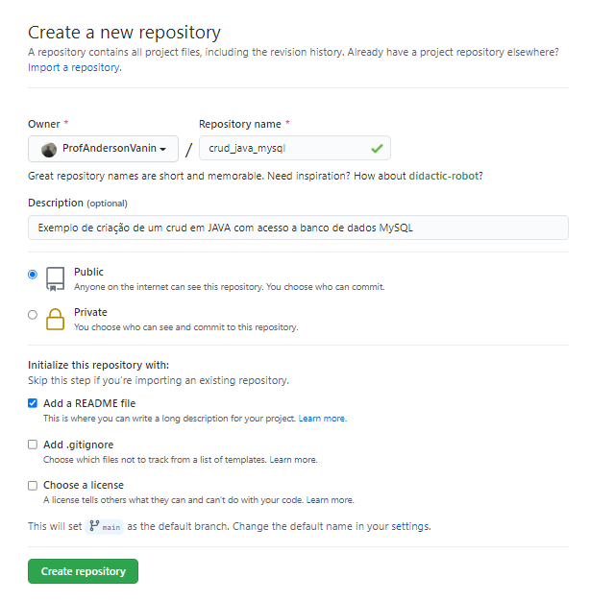
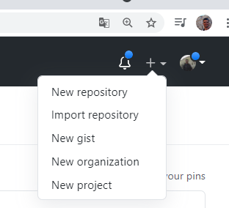
Criar um repositório - github

Slide 3
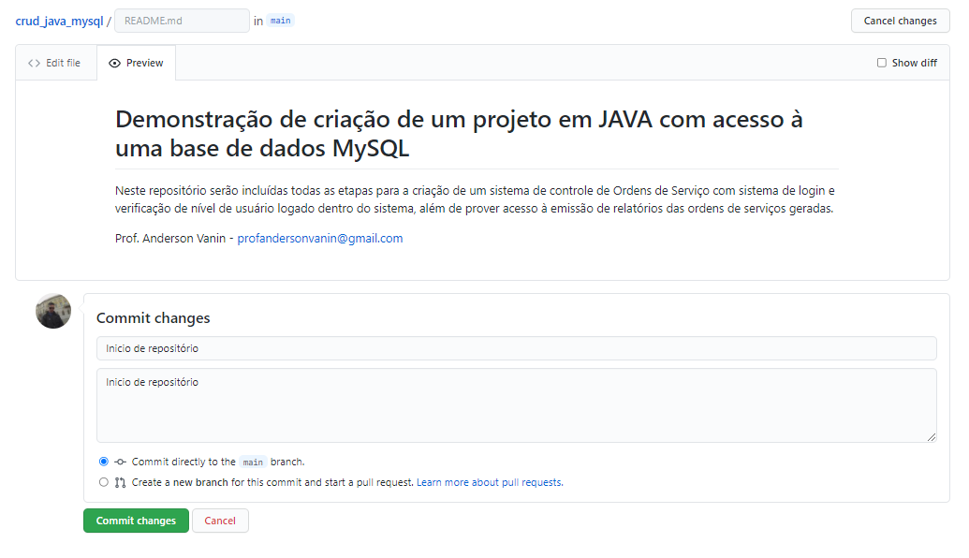
Editar o arquivo readme

Slide 4
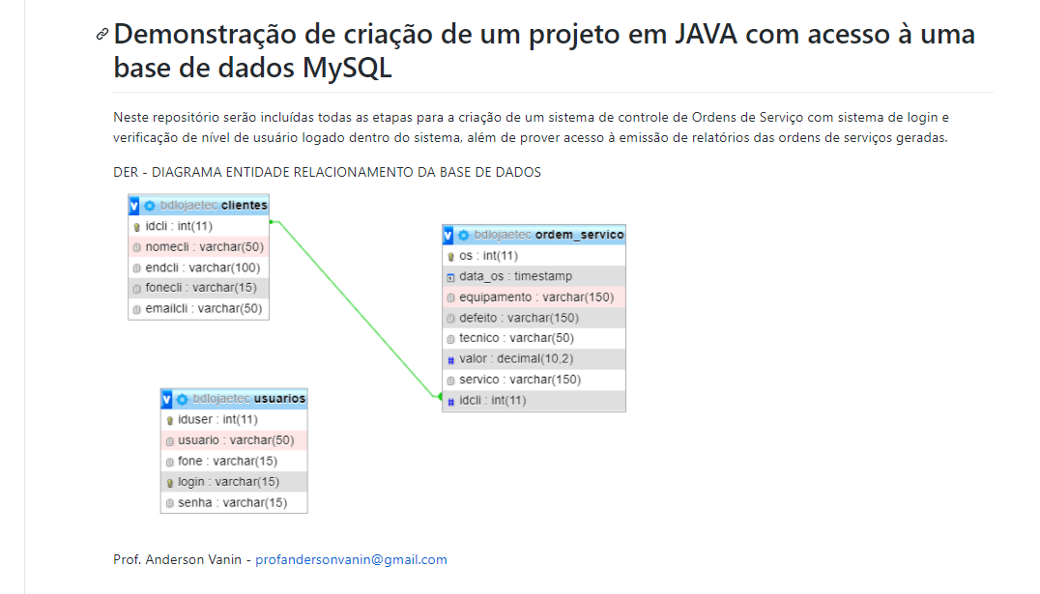
Enviar o der da base de dados - readme

Slide 5
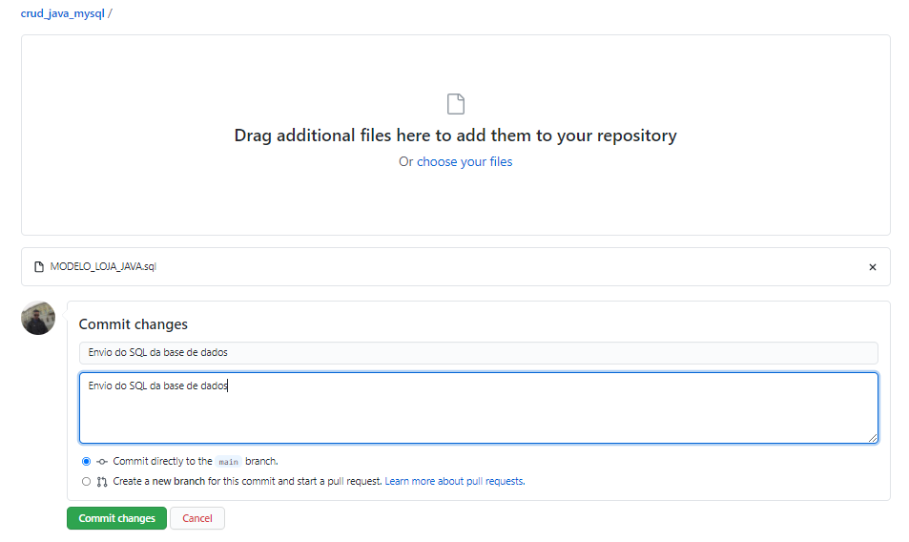
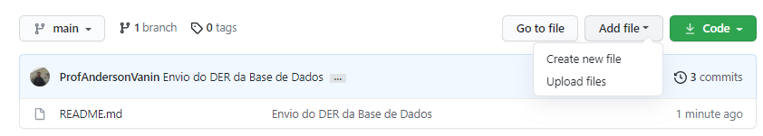
Enviar o arquivo SQL da base de dados

Slide 6
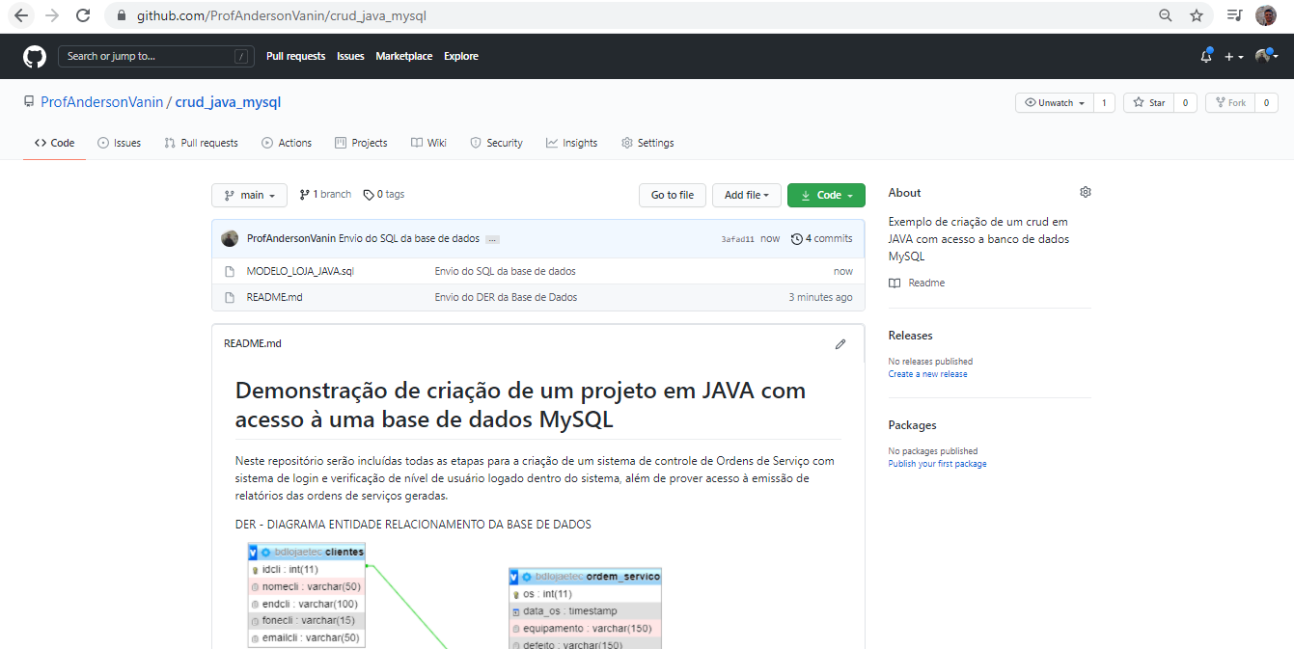
Visão geral

Slide 7
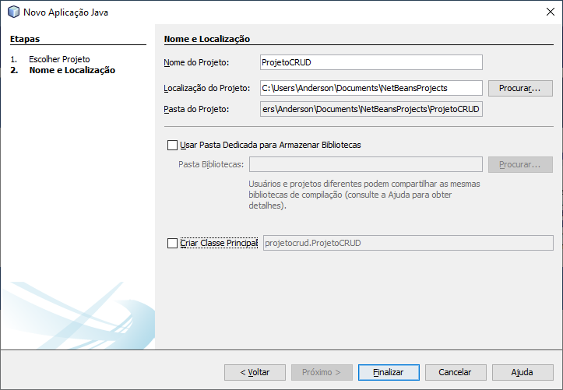
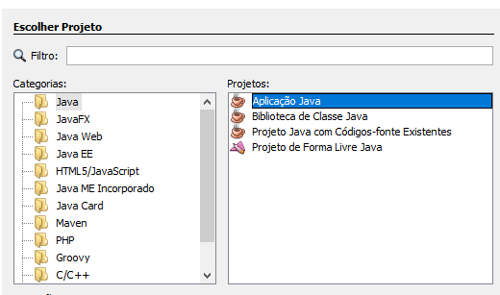
Criar o projeto no netbeans
.
Não marcar esta caixa!

Slide 8
Convenções de nomenclatura Java
A convenção de nomenclatura Java é uma regra a seguir quando você decide como nomear seus identificadores, como classe, pacote, variável, constante, método etc.
Mas, não é forçado a seguir. Portanto, é conhecido como convenção, não regra. Essas convenções são sugeridas por várias comunidades Java, como Sun Microsystems e Netscape.

Slide 9
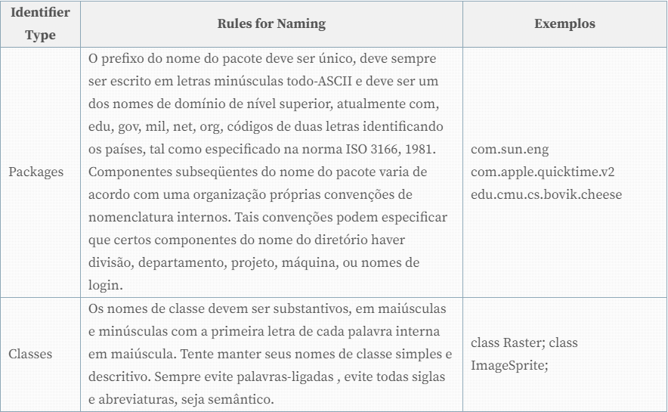

Slide 10
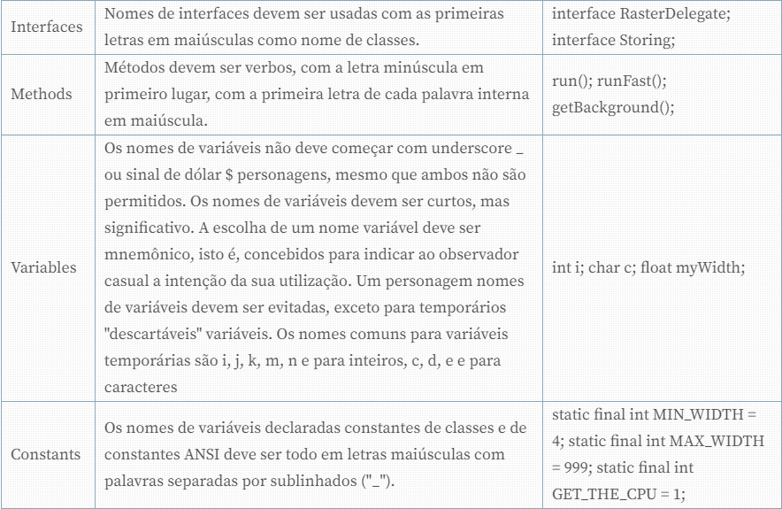

Slide 11
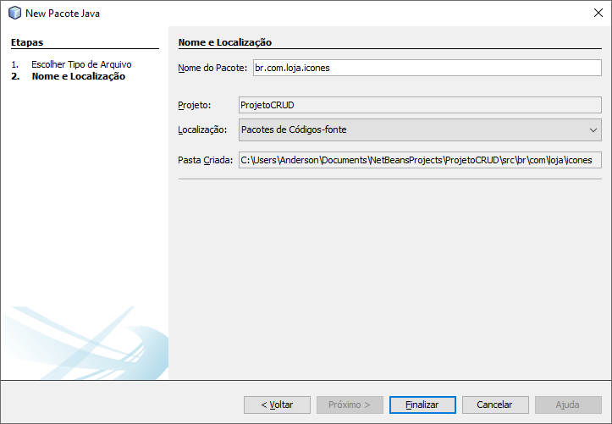
Criar um pacote para ícones
Suponha que o site da empresa é: www.loja.com.br, portanto o nome do pacote para os ícones deverá ser: br.com.loja.icones

Slide 12
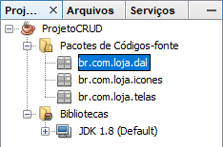
Criar um pacote telas e para dal
* Pesquisar a diferença entre DAO e DAL

Slide 13
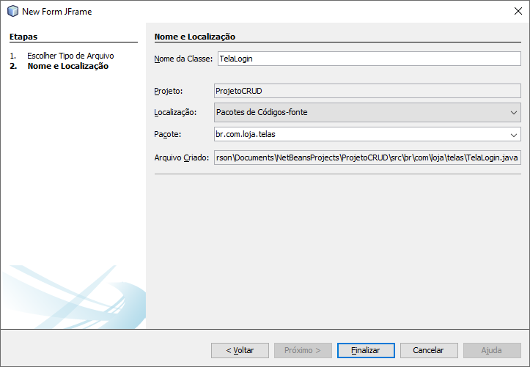
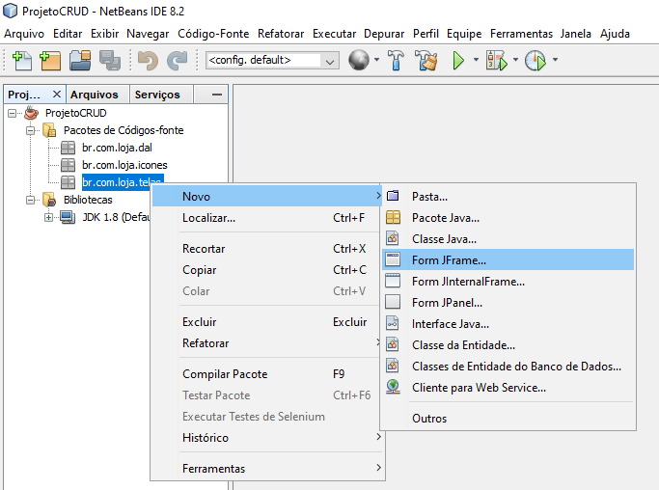
Criar a tela de login – pacote telas

Slide 14
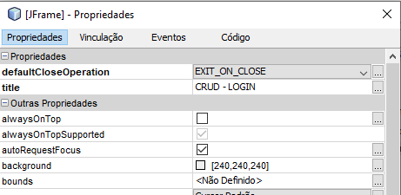
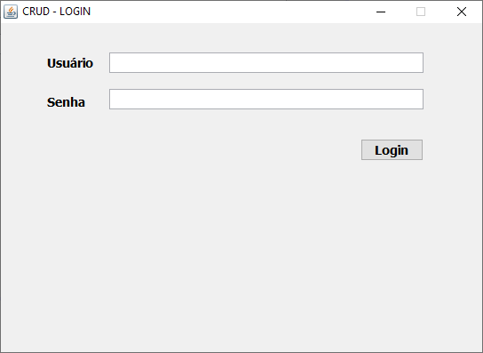
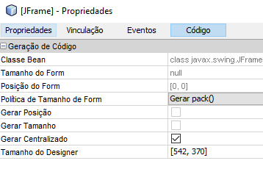

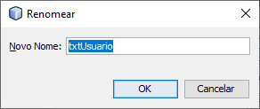
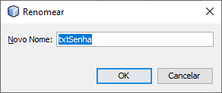

Criar a tela de login – pacote telas

Slide 15
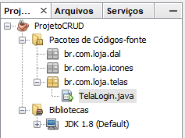
Estrutura

Slide 16
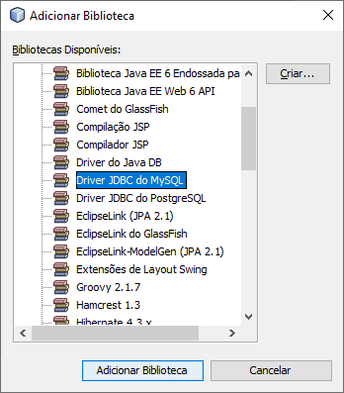
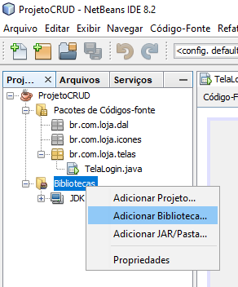
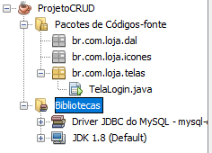
Adicionar biblioteca de conexão mysql

Slide 17
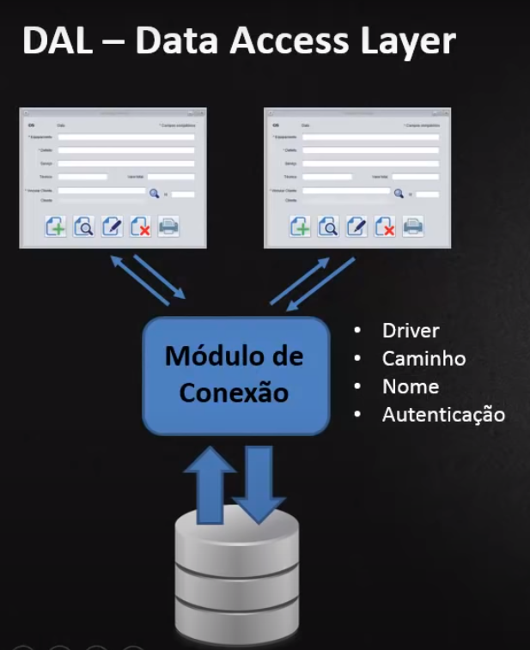
DAL – Data access layer

Slide 18
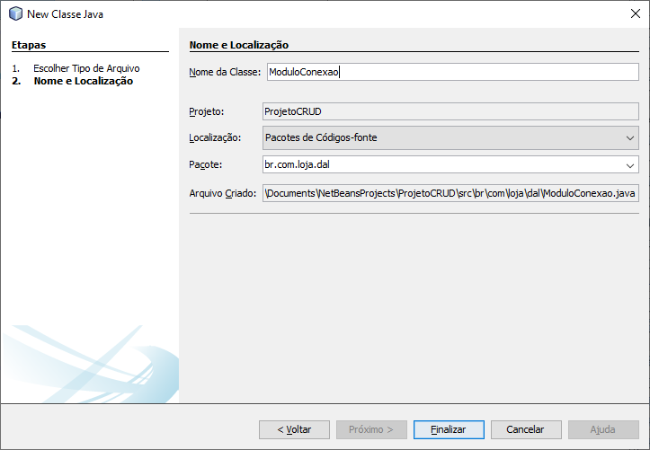
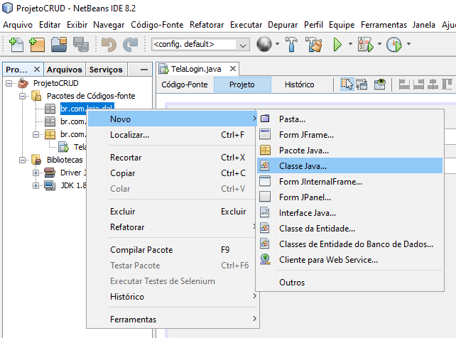
Crie um classe java no pacote dal

Slide 19
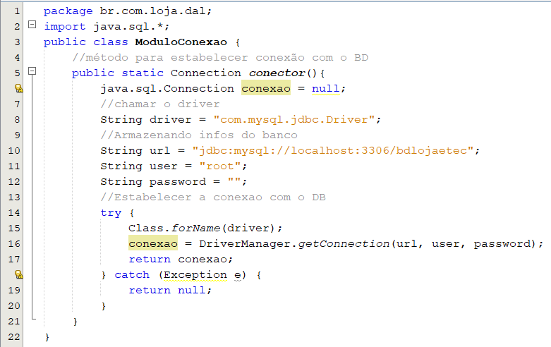

Slide 20
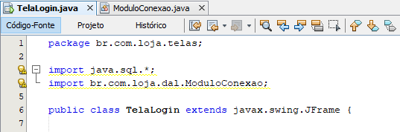
Testar a conexão
Na classe TelaLogin, abra o editor de código e insira as seguintes importações no código:

Slide 21
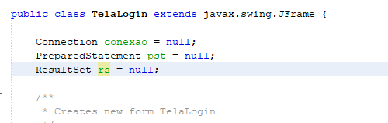
Testar a conexão
Acrescente 3 objetos a classe TelaLogin

Slide 22
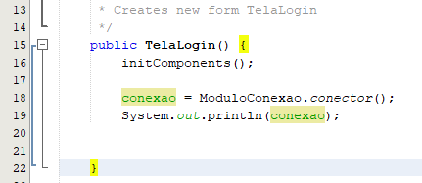
Testar a conexão
Adicione a conexão na inicialização da TelaLogin e verifique se houve o retorno de uma String de conexão.

Slide 23
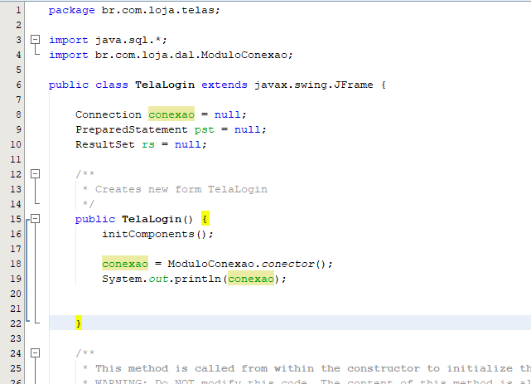
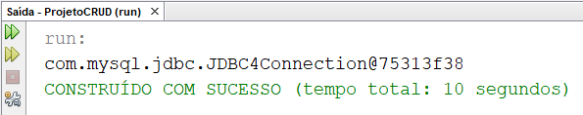
Todas as alterações Telalogin

